Slide 1
Wprowadzenie do testów jednostkowych
Robert Malinkiewicz

Slide 2
Agenda
SEC0
Wprowadzenie
Junit
Test Driven Development
Hamcrest

Slide 3
Testy jednostkowe – idea
SEC0
Weryfikują poprawność „jednostek” całego systemu,
Pojedyncze testy testują pojedyncze elementy:
Metody,
Obiekty.
Każdy test jednostkowy w Javie jest pojedynczą metodą.

Slide 4
Testowanie manualne czy jednostkowe?
SEC0
Testy manualne
Testy jednostkowe
Czasochłonne i żmudne,
Wymagają zaangażowania wielu ludzi,
Podatne na błędy ze względu na czynnik ludzki,
Pozwalają na wyłapanie błędów w późniejszych etapach produkcji oprogramowania, przez co błędy te są droższe w naprawie,
Nie ułatwiają refaktoryzowania i pisania kodu,
Nie dokumentują kodu.
Szybkie,
Nie wymagają ludzi do ich przeprowadzenia,
Precyzyjne i miarodajne,
Pozwalają na wyłapanie błędów już na etapie pisania kodu,
Ułatwiają refaktoryzowanie kodu,
Dokumentują kod i ułatwiają jego zrozumienie.

Slide 5
Testy jednostkowe – F.I.R.S.T.
SEC0
Fast – powinny być szybkie
Isolated / Independent – nie mogą zależeć od innych testów
Repeatable – muszą być powtarzalne na każdym środowisku
Self-Validating – muszą sprawdzać wynik bez manualnej ingerencji
Timely – powinny być napisane odpowiednio szybko (przed kodem)

Slide 6
Jak pisać testy jednostkowe?
SEC0
jeden test prezentuje jedną koncepcję (przypadek testowy),
nie wyklucza to wielu asercji,
nie zwraca żadnego wyniku – jest metodą void-ową,
jest metodą bezargumentową,
nie rzuca wyjątków – może jedynie sprawdzić, czy wyjątek został rzucony przez testowaną metodę,
jest tak samo ważny, jak kod produkcyjny.

Slide 7
Organizacja kodu
SEC0
Stosowane są dwie konwencje przechowywania testów:
W projekcie z kodem produkcyjnym, w folderze src/test/java
W osobnym projekcie
Nazewnictwo:
Nazwa klasy z testami odpowiada nazwie klasy testowanej, z dopiskiem Test:
ArrayUtils -> ArrayUtilsTest
MailServiceImpl -> MailServiceImplTest
Nazwa metody testowej zawiera informację o tym, co powinno się wydarzyć w kodzie w przypadku konkretnych danych testowych:
shouldFindOpenOrderWhenOnlyOneOpenOrderExists()
shouldReturnFalseWhenNoMessagesAvailable()

Slide 8
Code coverage - pokrycie kodu testami
SEC0
Pokrycie kodu jest miarą służącą opisaniu w jakim stopniu kod produkcyjny przetestowany jest testami jednostkowymi.
Wysokie pokrycie dostarcza nam informacji, że kod został solidnie przetestowany, a wystąpienie nieoczekiwanych błędów na systemach produkcyjnych jest mało prawdopodobne. Niestety, pokrycie stuprocentowe przeważnie jest niemożliwe do osiągnięcia. Pokrycie możemy mierzyć dla:
Instrukcji,
Rozgałęzień (edge / branch),
Ścieżek (path),
Warunków logicznych (condition / predicate),
Funkcji

Slide 9
Pokrycie kodu testami c.d.
SEC0
Aby zapewnić wysokie pokrycie kodu, należy dobrze przygotować przypadki testowe, które możliwie najlepiej pokryją logikę biznesową aplikacji.
Zaczynamy od przypadku „happy path” nazywanego też „sunny day”, czyli standardowego, poprawnego działania naszej metody. Zapewnia to:
dobrą informację o testowanej domenie,
definiuje cel/ideę danej funkcjonalności,
pozwala programiście zapoznać się ze specyfikacją,
pomaga zidentyfikować/zrozumieć przypadki brzegowe,
umożliwia szybkie wykrycie wielu błędów.

Slide 10
Klasy równoważności
SEC0
Aby poprawnie zidentyfikować wymagane przypadki testowe, powinniśmy zdefiniować klasy równoważności. Polega to na podziale danych wejściowych na zbiory, w których dane będą miały te same właściwości.
Przykład: testujemy metodę odpowiedzialną za obliczanie wysokości mandatu zależnie od zmierzonej prędkości. Zdefiniować możemy następne klasy równoważności:
<=50 km/h – brak kary
<=60 km/h – 50pln
<=70 km/h – 100pln, 2pkt
<=80 km/h – 200pln, 4pkt
<=90 km/h – 300pln, 6pkt
<=100 km/h – 400pln, 8pkt,
>100km/h – 500pln, 10pkt, zatrzymane prawo jazdy
Jeżeli klasy te zostały dobrze wyznaczone, to wystarczy z każdej z nich wziąć dowolną wartość, by przetestować czy system działa poprawnie dla każdego warunku.
Notes:
https://moto.pl/MotoPL/7,88389,26987150,mandaty-za-predkosc-ile-za-11-20-km-h-niewiele-a-za-50-km-h.html
<=50 km/h – brak kary
<=60 km/h – 50pln
<=70 km/h – 100pln, 2pkt
<=80 km/h – 200pln, 4pkt
<=90 km/h – 300pln, 6pkt
<=100 km/h – 400pln, 8pkt,
>100km/h – 500pln, 10pkt, zatrzymane prawo jazdy

Slide 11
Błędne dane i warunki brzegowe
SEC0
Jako, że praktyka pokazuje, że większość błędów w aplikacjach pojawia się na styku przyjętych w niej warunków, zdefiniować i przetestować należy też błędne dane, leżące odpowiednio blisko granicy klas równoważności, oraz warunki brzegowe.
Dane błędne to takie, które nie powinny trafić do naszej metody (jednak z różnych przyczyn trafić mogą). Dla powyższego przykładu będzie to prędkość ujemna, oraz absurdalnie duża, na przykład kolejno -10 km/h i 600 km/h.
Warunki brzegowe to dane leżące na granicy styku klas równoważności. Dla pierwszej określonej klasy równoważności (<51 km/h – brak kary) powinniśmy zatem przetestować 0 km/h oraz 51 km/h. Warunkami brzegowymi w większości przypadków będą też granice typów danych (maksymalna wielkość int-a), pusty String itp.
Mając zdefiniowane wszystkie te zestawy danych możemy przejść do pisania testów.

Slide 12
Junit 5 – budowa frameworka
SEC0
Platform
Jupiter
Vintage
Platforma do uruchamiania testów
Projekt dostarczający funkcjonalności umożliwiających pisanie testów
Zapewnia kompatybilność wsteczną projektu (z Junit 3 i JUnit 4)
Source: https://junit.org/junit5/docs/current/user-guide/

Slide 13
JUnit 5 – jak pisać testy?
SEC0
W klasie testowej posługujemy się odpowiednimi adnotacjami do metod:
@BeforeAll – wykonuje się raz, przed wszystkimi innymi metodami (na przykład żeby skonfigurować połączenie z DB)
@BeforeEach – wykonuje się przed każdym @Test (na przykład żeby przygotować potrzebne obiekty)
@Test – oznaczenie testu
@ParameterizedTest – test parametryzowany
@AfterEach – wykonuje się po każdym @Test
@Disabled – pomija test (przy metodzie oznaczonej @Test)
@AfterAll – wykonuje się raz po wszystkim (na przykład żeby pozamykać otwarte połączenia)

Slide 14
JUnit – struktura testu
SEC0
//given
//when
//then
W sekcji given określamy, dla jakich danych wejściowych chcemy przetestować metodę.
W sekcji when uruchamiamy metody, które testujemy.
W sekcji then sprawdzamy wyniki uruchomienia metod w when przy pomocy asercji, np.:
assertTrue
assertFalse
assertEquals
assertSame
assertNull
Asercje to metody, które importujemy z pakietu org.junit.jupiter.api.Assertions

Slide 15
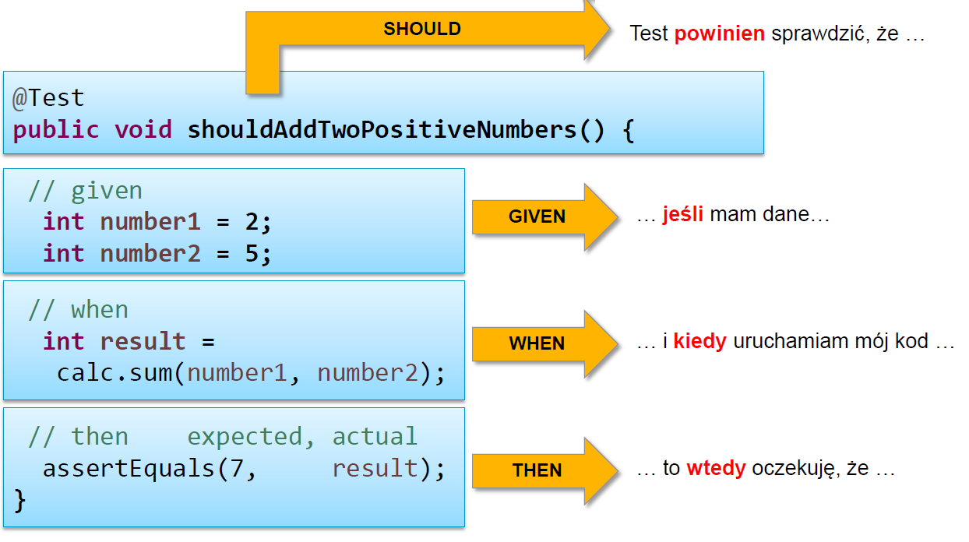
Given-when-then w praktyce
SEC0

Slide 16
JUnit 5 – wykonywanie asercji
SEC0
W JUnit 5 istnieją trzy strategie wykonywania wielu asercji w jednym teście:
Standardowa
Asercje wykonywane są po kolei, a jeżeli jedna zakończy się niepowodzeniem, to test zostanie przerwany.
@Test
void standardAssertions() {
assertEquals(2, calculator.add(1, 1));
assertEquals(4, calculator.multiply(2, 2), "The optional failure message");
assertTrue('a' < 'b');
}

Slide 17
JUnit 5 – wykonywanie asercji 2
SEC0
Grupowa
Asercje wykonywane są grupowo, i jeżeli któraś nie przejdzie, to nie będzie to miało wpływu na działanie pozostałych.
@Test
void groupedAssertions() {
assertAll("person",
() -> assertEquals("Jane", person.getFirstName()),
() -> assertEquals("Doe", person.getLastName())
);
}

Slide 18
JUnit 5 – wykonywanie asercji 3
SEC0
Zależna
W praktyce są to grupy asercji standardowych, co oznacza, że sprawdzanie asercji danej grupy zostanie przerwane po pierwszej nieudanej asercji.
@Test
void dependentAssertions() {
String firstName = person.getFirstName();
assertNotNull(firstName);
assertAll("first name",
() -> assertTrue(firstName.startsWith("J")),
() -> assertTrue(firstName.endsWith("e"))
);
}

Slide 19
JUnit 5 – wykonywanie asercji 4
SEC0
Zależna – przypadek bardziej złożony
W praktyce są to grupy asercji standardowych, co oznacza, że sprawdzanie asercji danej grupy zostanie przerwane po pierwszej nieudanej asercji.
@Test
void dependentAssertions() {
assertAll("properties",
() -> {
String firstName = person.getFirstName();
assertNotNull(firstName);
assertAll("first name",
() -> assertTrue(firstName.startsWith("J")),
() -> assertTrue(firstName.endsWith("e"))
);
},
() -> {
String lastName = person.getLastName();
assertNotNull(lastName);
assertAll("last name",
() -> assertTrue(lastName.startsWith("D")),
() -> assertTrue(lastName.endsWith("e"))
);
}
);
}

Slide 20
JUnit 5 – testowanie oczekiwanego wyjątku
SEC0
Testy nie powinny zawierać obsługi wyjątków. Aby przetestować, czy metoda rzuca odpowiednim wyjątkiem w sytuacjach, w których tego oczekujemy, posługujemy się również asercją.
@Test
void exceptionTesting() {
Exception exception = assertThrows(ArithmeticException.class, () ->
calculator.divide(1, 0));
assertEquals(„division by zero", exception.getMessage());
}

Slide 21
JUnit 5 – Assumptions
SEC0
Założenia (assumptions) pozwalają zdecydować, czy test zostanie wykonany, zależnie od pewnych wartości. Umożliwia to na przykład uruchamianie testów tylko na konkretnym środowisku.
@Test
void testOnlyOnCiServer() {
assumeTrue("CI".equals(System.getenv("ENV")));
// remainder of test
}

Slide 22
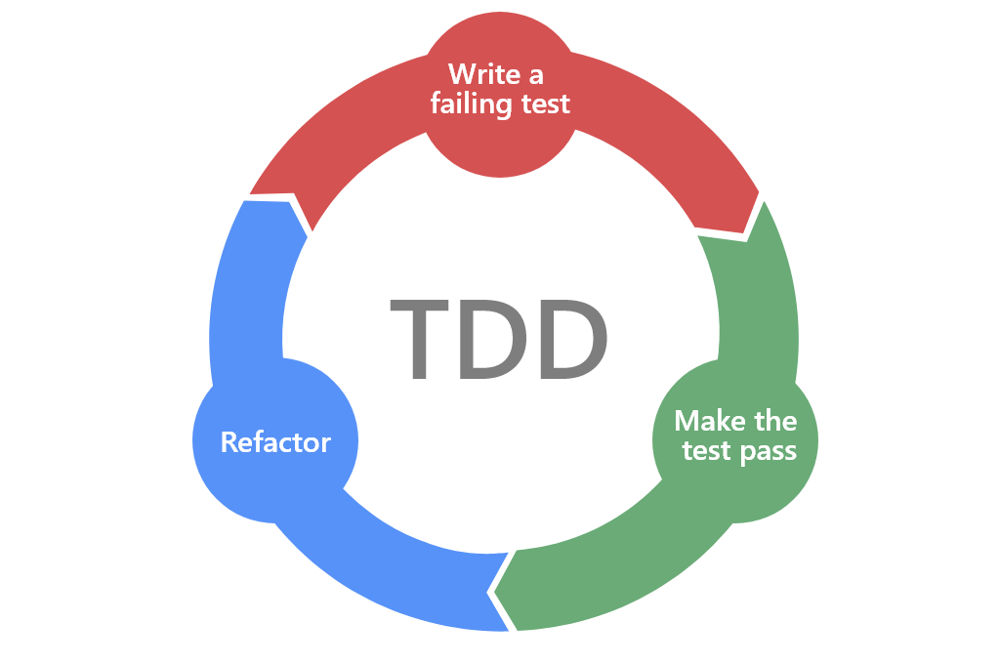
Test Driven Development
SEC0
W podejściu TDD testy piszemy przed implementacją funkcjonalności

Slide 23
Hamcrest
SEC0
Hamcrest jest biblioteką poprawiającą czytelność asercji. Zawiera tzw. matchery, które umożliwiają definiowanie asercji w „naturalnym” języku:
assertEquals(expected, actual); -> assertThat(actual, is(equalTo(expected)));
assertNotEquals(expected, actual) -> assertThat(actual, is(not(equalTo(expected))));
assertThat("test", anyOf(is("testing"), containsString("est")));

Slide 24
Hamcrest – ważniejsze matchery
SEC0
Core
anything-always matches, useful if you don't care what the object under test is
describedAs-decorator to adding custom failure description
is-decorator to improve readability
Logical
allOf-matches if all matchers match, short circuits (like Java &&)
anyOf-matches if any matchers match, short circuits (like Java ||)
not-matches if the wrapped matcher doesn't match and vice versa
Object
equalTo-test object equality using Object.equals
hasToString-test Object.toString
instanceOf,isCompatibleType-test type
notNullValue,nullValue-test for null
sameInstance-test object identity
Collections
array-test an array's elements against an array of matchers
hasEntry,hasKey,hasValue-test a map contains an entry, key or value
hasItem,hasItems-test a collection contains elements
hasItemInArray-test an array contains an element
Number
closeTo-test floating point values are close to a given value
greaterThan,greaterThanOrEqualTo,lessThan,lessThanOrEqualTo-test ordering
Text
equalToIgnoringCase-test string equality ignoring case
equalToIgnoringWhiteSpace-test string equality ignoring differences in runs of whitespace
containsString,endsWith,startsWith-test string matching

Slide 25
SEC0

